Slide 1
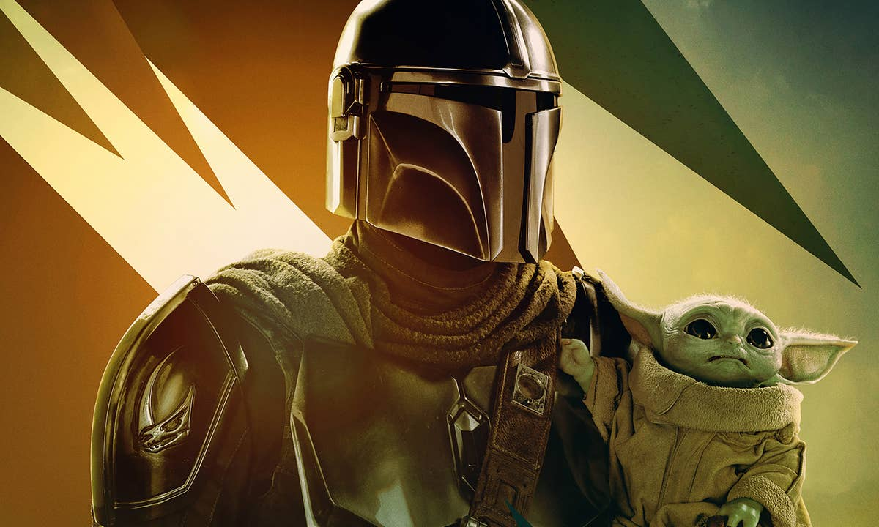
Kedvenc TV-sorozat Mandalori
Készítette: Kondor Milán

Slide 2
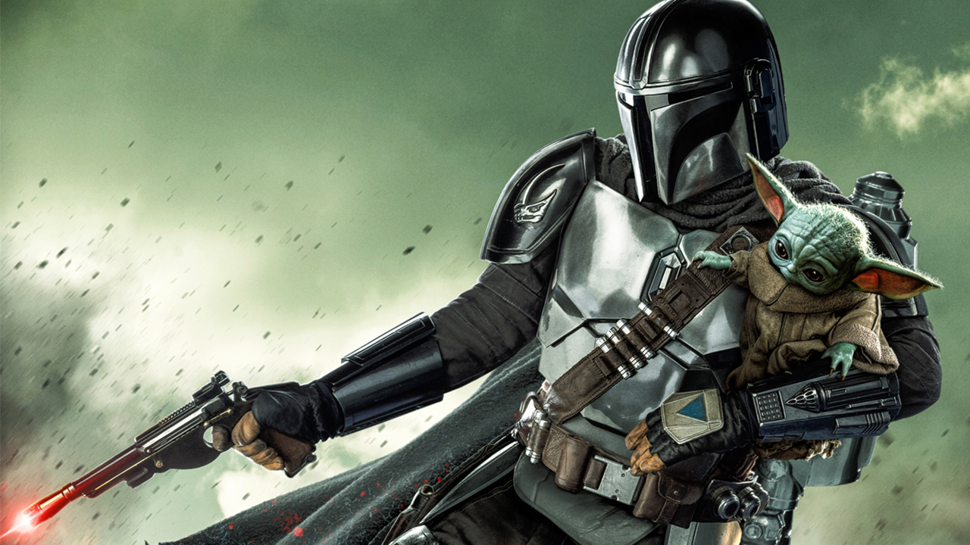
A Mandalori sorozat rövid leírása
A Mandalori egy sci-fi sorozat, amelynek főszereplője egy titokzatos fejvadász, aki az univerzum távoli szegleteiben keresi a munkát és az értelmet. A sorozat a Csillagok Háborúja univerzumában játszódik, a középpontban pedig a Mandalorian áll, aki hamarosan a legnagyobb kihívásokkal és veszélyekkel szembesül.

Slide 3
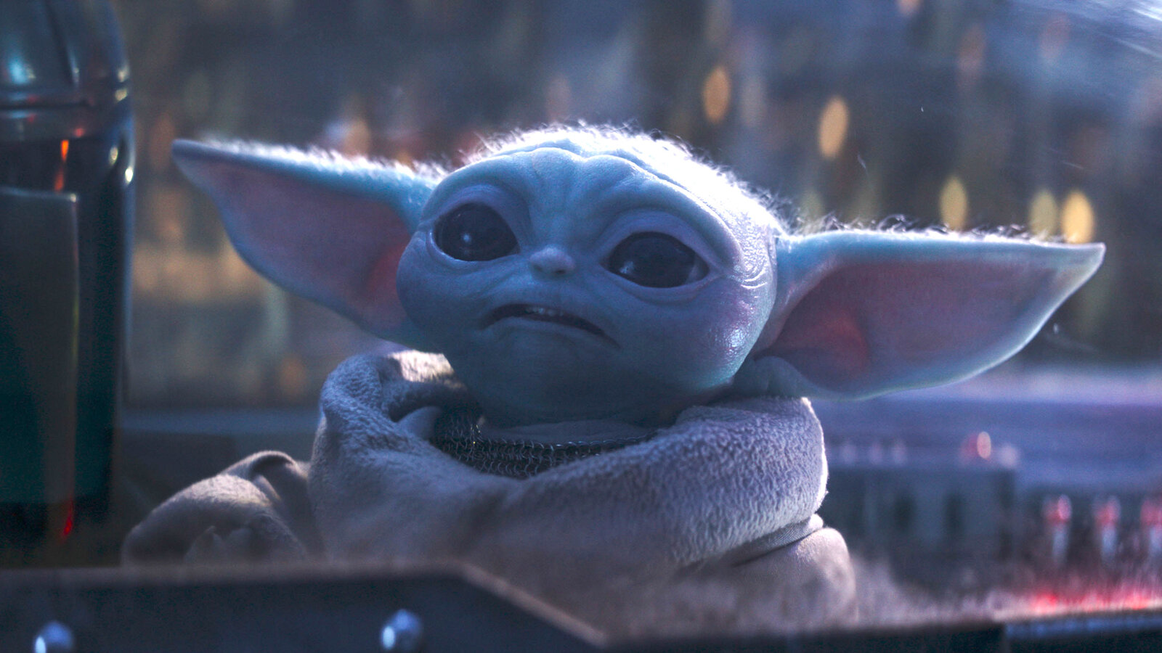
A Mandalori sorozat főbb szereplői
Din Djarin, Pedro Pascal
A címszereplő, egy titokzatos fejvadász, akinek a múltja rejtélyes. A Mandalori sorozatban ő az a karakter, akit a közönség a legjobban szeret, hiszen bár kemény külsőt mutat, szíve arany.
Grogu, A Baby Yoda
Bár Grogu nem az első szereplő, akit a Mandalorian talál, mégis ő lett az egyik legnépszerűbb karakter. A kis Yoda fajú lény cuki kinézetével és erős Mesterével, a Mandalori sorozat rajongók kedvencévé vált.
Cara Dune, Gina Carano
Cara Dune egy volt lázadó katona, aki a Mandalori sorozatban segít a főszereplőnek az utazása során. Kemény, erős és bátor nő, aki mindig készen áll a harcra.

Slide 4

Előzetes

Slide 5
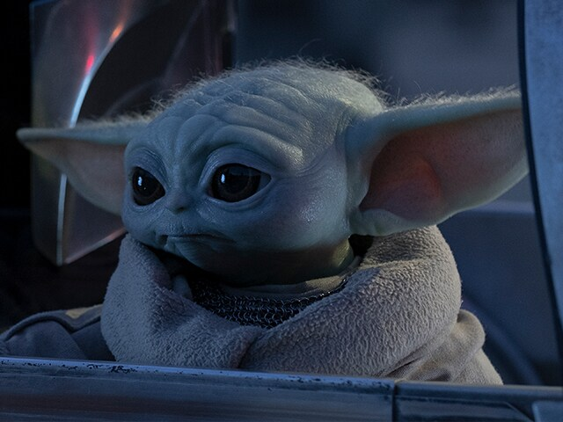
Összefoglalás
A Mandalori sorozat nagyon izgalmas és érdekes történetet mesél el a Csillagok Háborúja univerzumában.
A főszereplő, a Mandalori kemény és határozott, de mégis olykor meglepően érzékeny.
A Baby Yoda pedig a rajongók kedvence lett, hiszen kis alakja mögött nagy erő rejlik.
Mindenképp ajánlom ezt a sorozatot minden Csillagok Háborúja rajongónak, és azoknak is, akik csak egy izgalmas sci-fi sorozatra vágynak.

Slide 6
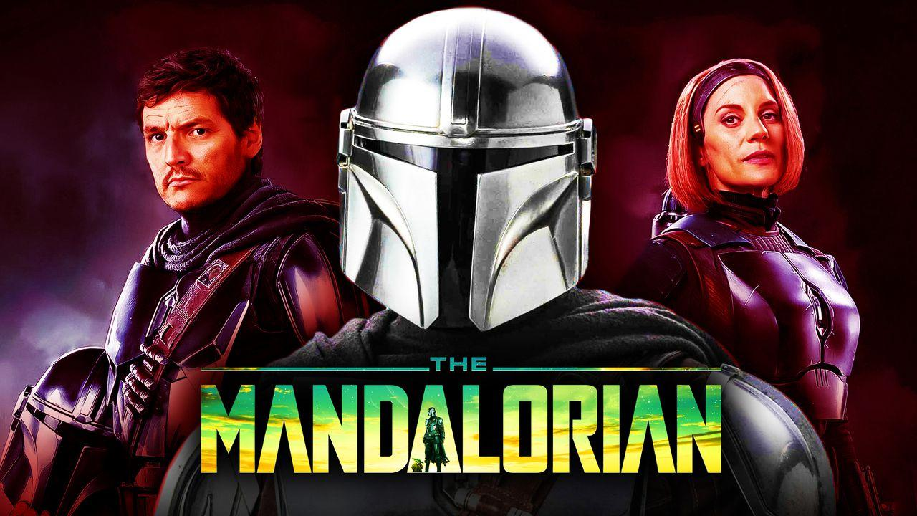
Köszönöm a figyelmet!

